Slide 1
ESCUELA PEDRO ANTONIO TEJOS – PELLINES DOS EDUCADORA DE PÁRVULOS : VERÓNICA RODRÍGUEZ R.
PRE KINDER Y KINDER
APRENDO A SEMBRAR EN FAMILIA
EXPLORACIÓN DEL ENTORNO NATURAL
OA 8
En éste PPT, aprenderás a realizar siembras con elementos que tienes en tu casa, así reforzaras lo aprendido en clases.
Recuerda tomar fotografías, para dejar un registro de tus siembras y podrás realizar comparaciones en las etapas de crecimiento de tus cultivos.

Slide 2
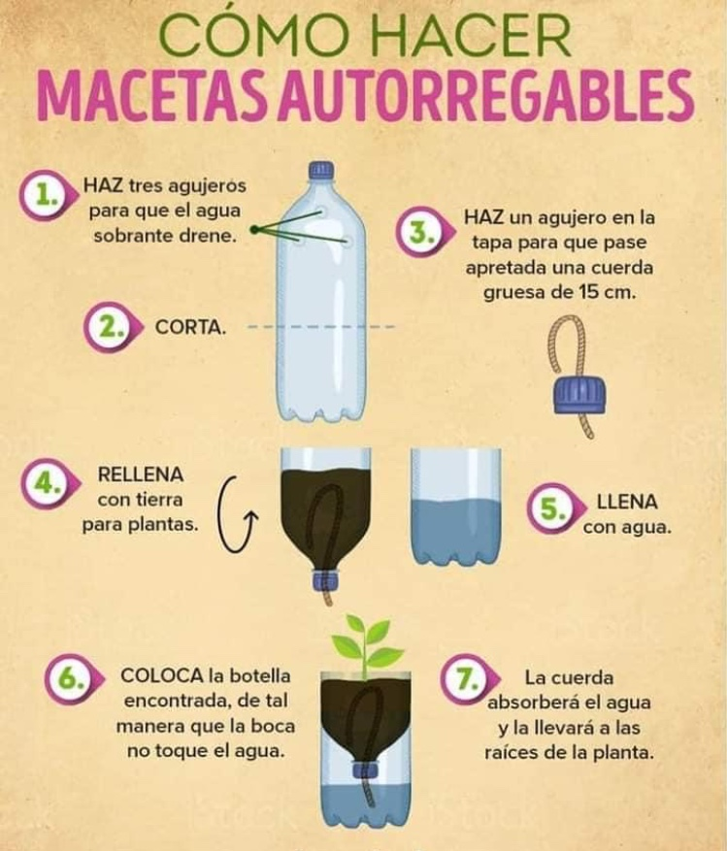

Slide 3
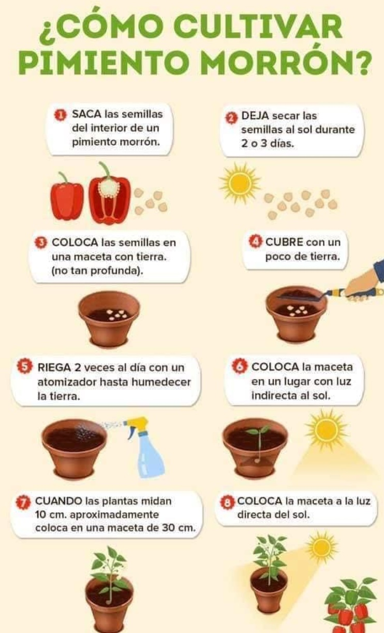

Slide 4
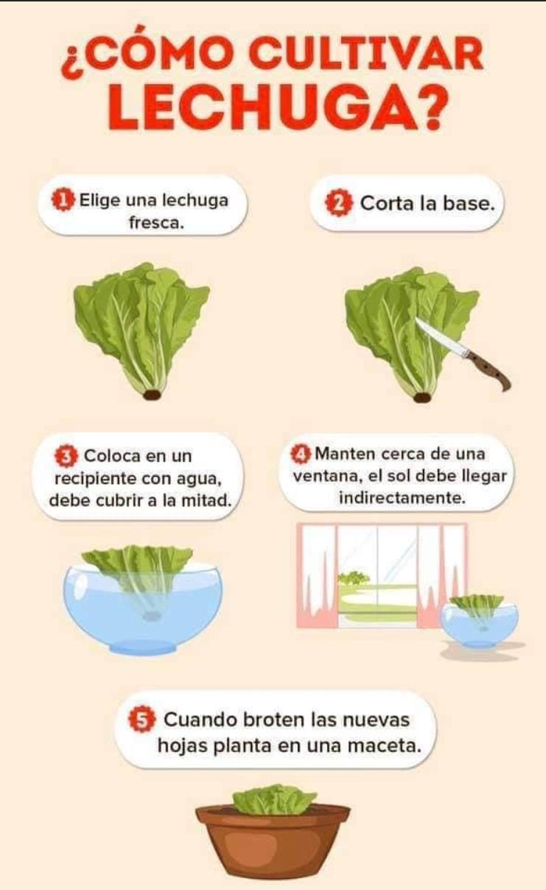

Slide 5
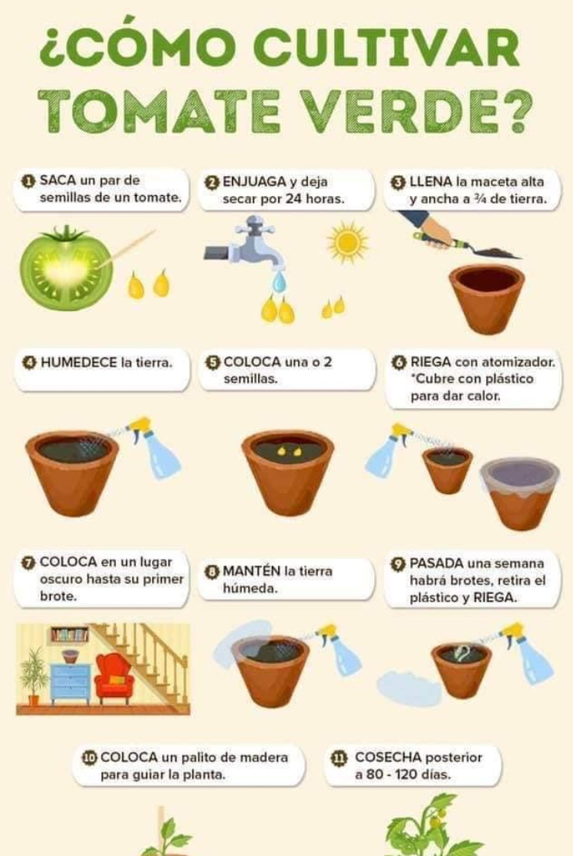

Slide 6
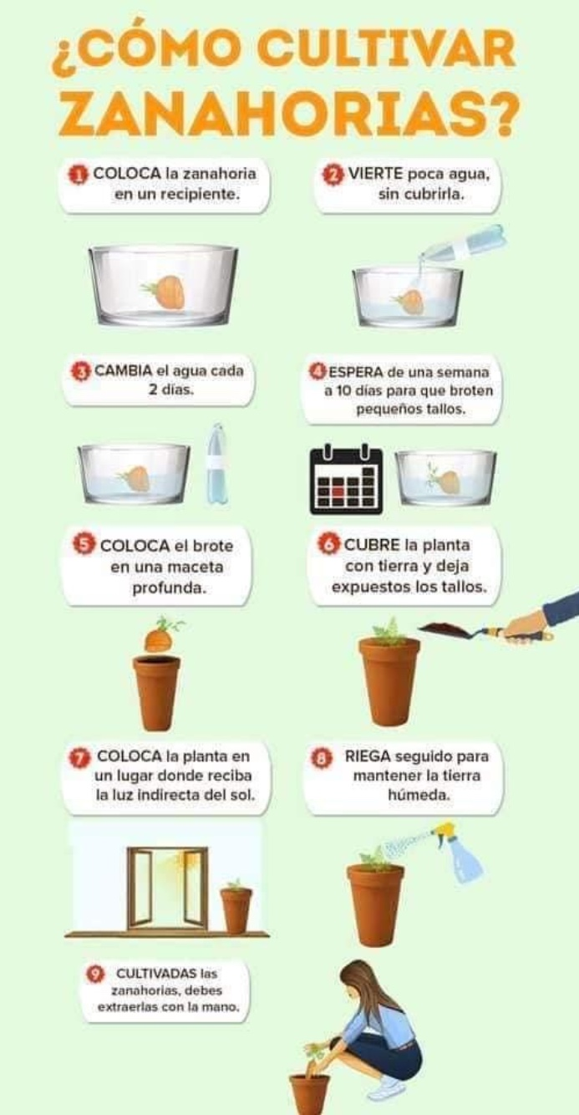

Slide 7
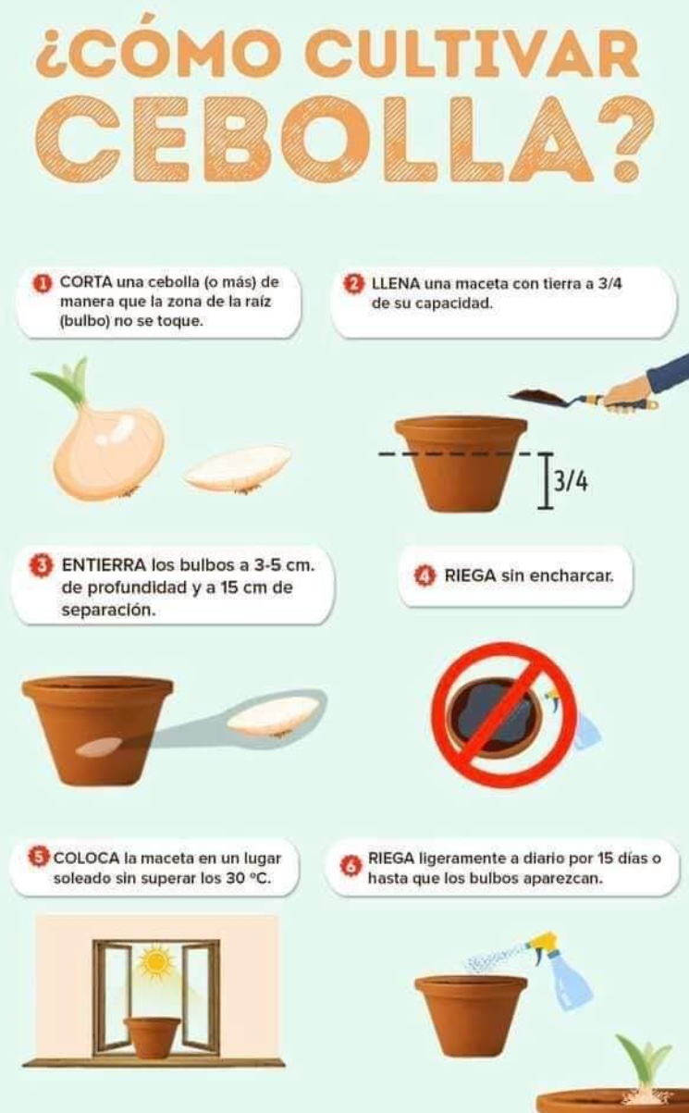

Slide 8
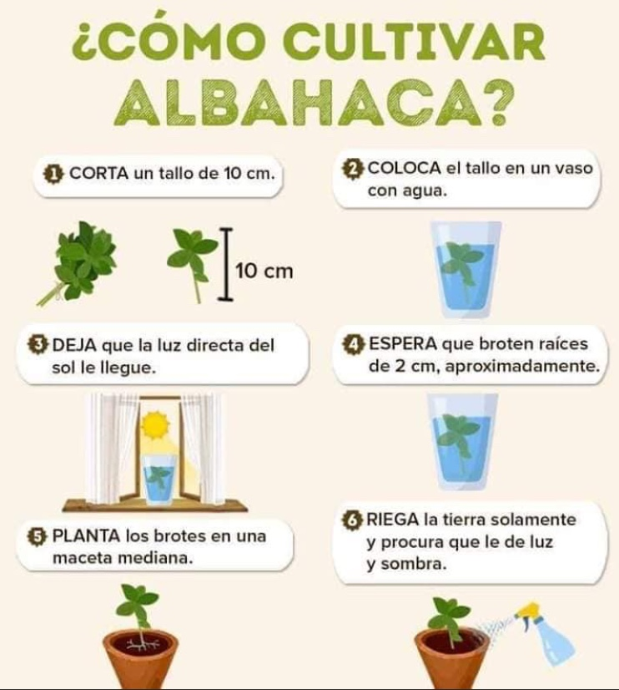

Slide 9
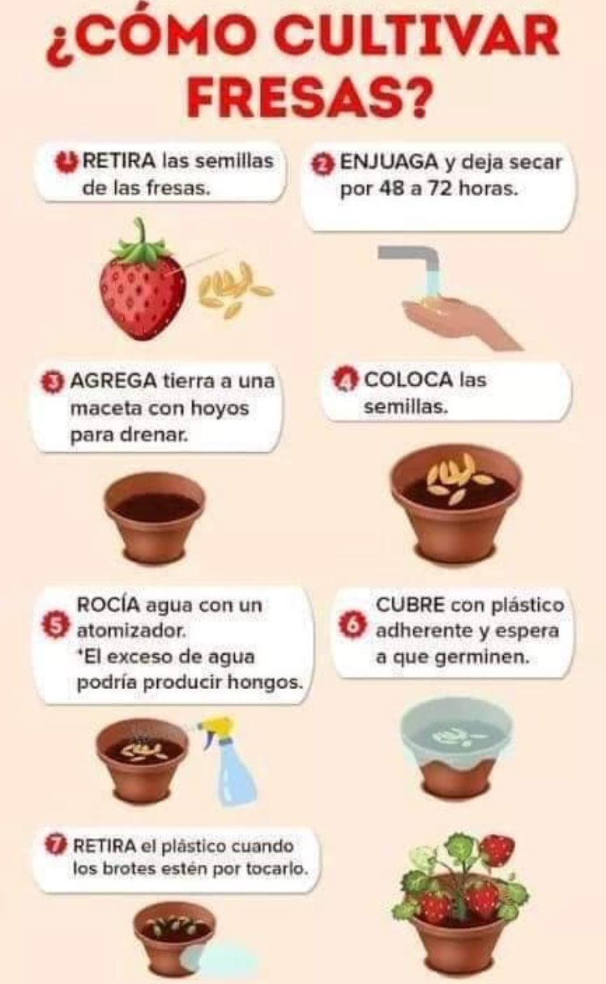

Slide 10
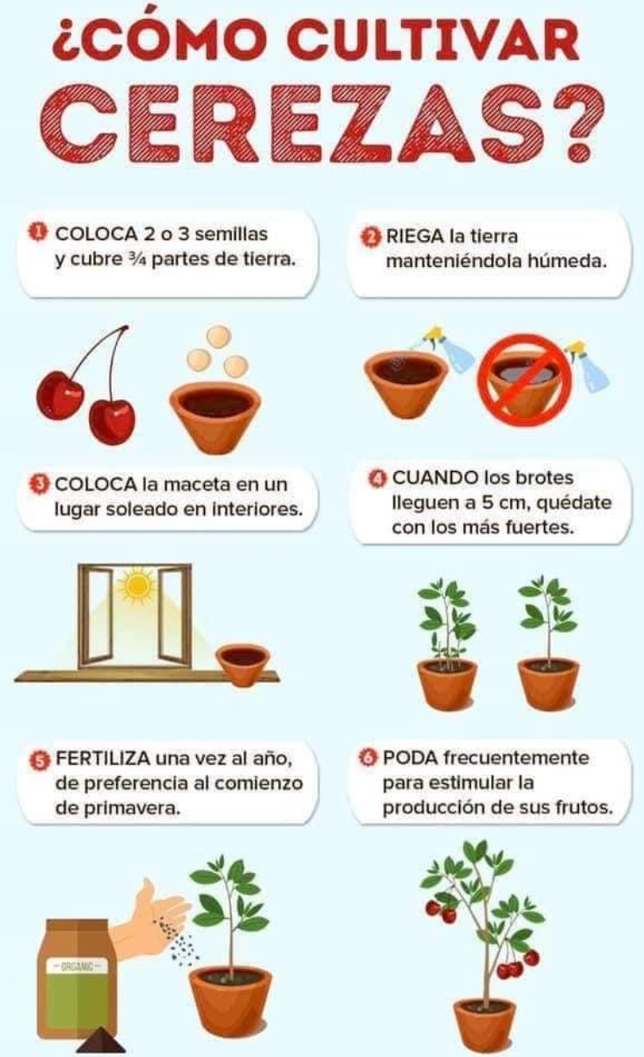

Slide 11
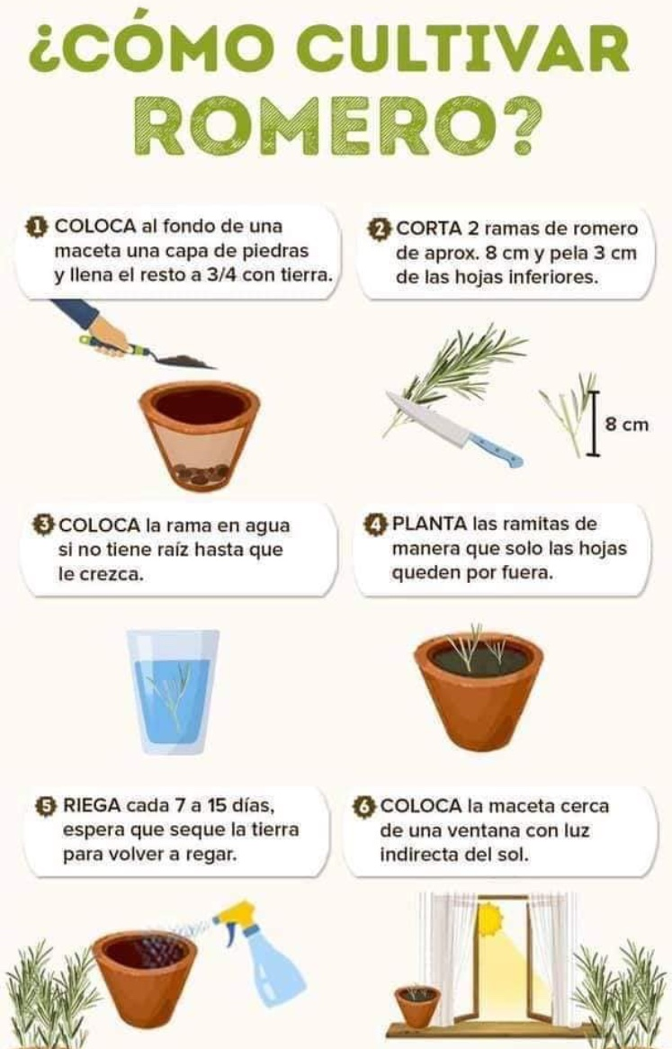

Slide 12
